Slide 1



Darbuotojų apklausos apie LEI intranetą rezultatai
LEI Darbo taryba
2024 lapkričio 25

Slide 2
BENDROJI INFORMACIJA
Lietuvos energetikos instituto (LEI) Darbo taryba inicijavo apklausą siekdama sužinoti darbuotojų nuomonę apie LEI intranetą.
Apklausa vykdyta 2024 m. spalio 28 - lapkričio 11 d.
Kvietimas dalyvauti apklausoje buvo išsiųstas 227 instituto darbuotojams.
Apklausoje dalyvavo 109 instituto darbuotojai.
Apklausoje pateikė atsakymus 48% darbuotojų.

Slide 3
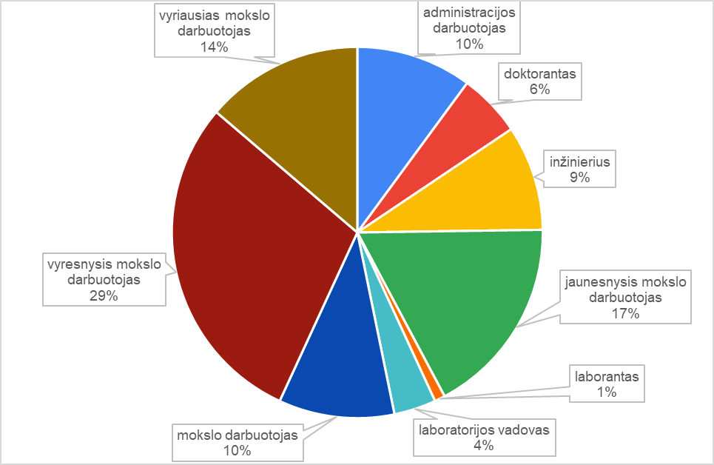
Apklausos rezultatai
Jūsų pareigos:

Slide 4
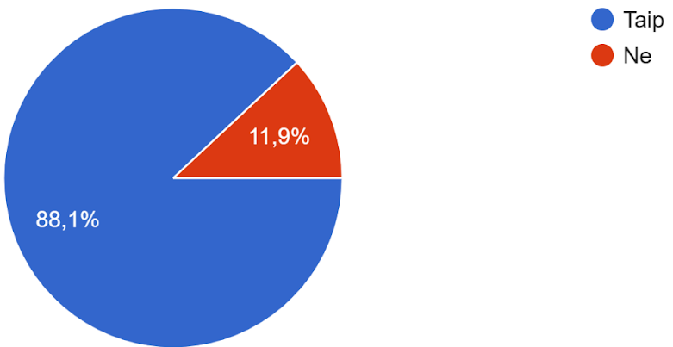
Apklausos rezultatai
Ar žinote kas yra LEI intranetas (www.lei.lt -> Darbuotojams)?
Toliau apklausoje dalyvavo tik darbuotojai, kurie į šį klausimą atsakė „Taip“ (96)

Slide 5
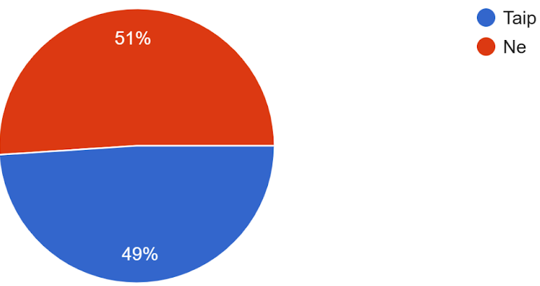
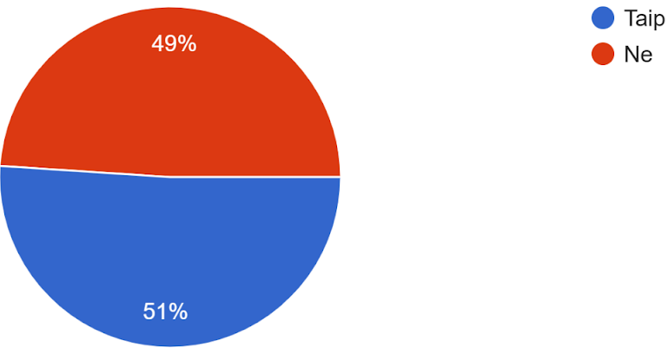
Apklausos rezultatai
Ar jums lengva surasti reikiamą informaciją LEI darbuotojams intranete (www.lei.lt -> Darbuotojams)?
Ar jūsų manymu LEI intranetas (www.lei.lt -> Darbuotojams) yra draugiškas vartotojui?
Apie pusę respondentų mano, kad LEI intranetas yra draugiškas vartotojui (51 proc.) ir jame lengva surasti reikiamą informaciją (49 proc.).

Slide 6
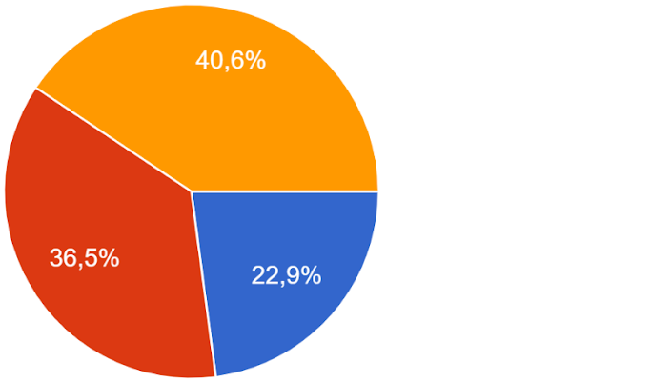
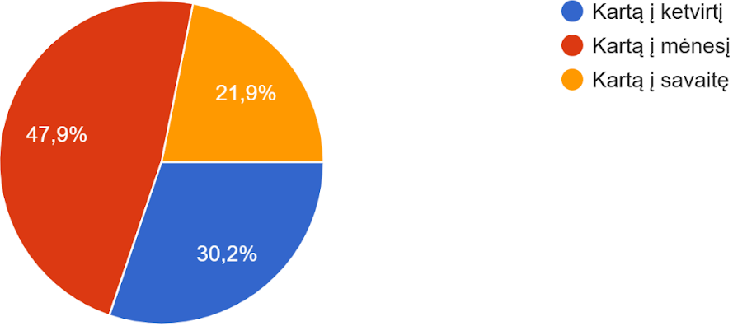
Apklausos rezultatai
Kaip dažnai ieškote informacijos LEI viešame puslapyje (www.lei.lt)?
Kaip dažnai ieškote informacijos LEI intranete (www.lei.lt -> Darbuotojams)?
Respondentai informacijos LEI viešame puslapyje dažniausiai ieško kartą į savaitę (40,6 proc.).
LEI intranete informacijos respondentai dažniausiai ieško kartą į mėnesį (47,9 proc.), penktadalis (21,9 proc.) ieško kartą į savaitę.

Slide 7
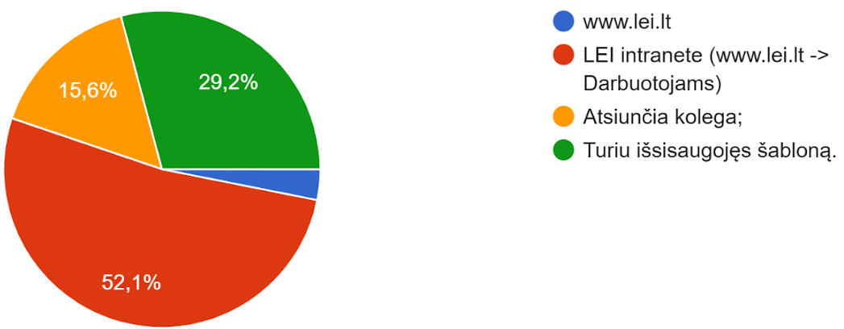
Apklausos rezultatai
Kur ieškote dokumentų, susijusių su darbo veikla (prašymų, komandiruočių ir kt.)? (Pasirinkite dažniausiai naudojamą būdą)
Daugiau nei pusė respondentų dokumentų, susijusių su darbo veikla, ieško LEI intranete (52,1 proc.), apie trečdalis turi išsisaugoję šabloną (29,2 proc.).

Slide 8
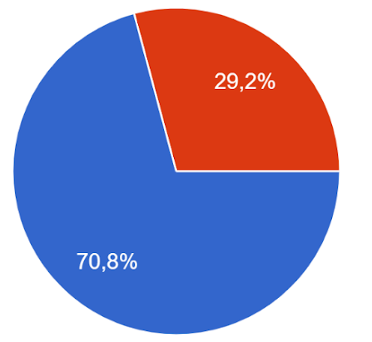
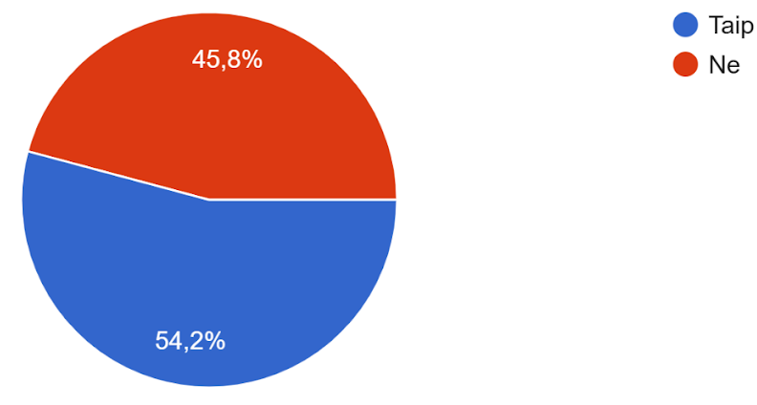
Apklausos rezultatai
Ar žinote kuo skiriasi skiltys „Instituto veiklos dokumentai“ ir „Kokybės ir aplinkos apsaugos vadybos sistema“ esančios LEI intranete (www.lei.lt -> Darbuotojams)?
Ar Jūsų nuomone būtų naudinga, jei viešame LEI puslapyje www.lei.lt esanti informacija, susijusi su darbuotojams skirtais dokumentais, būtų pakartota LEI intranete (www.lei.lt -> Darbuotojams)?
Daugiau nei pusė respondentų (54,2 proc.) mano, kad būtų naudinga, jei viešame LEI puslapyje esanti informacija, susijusi su darbuotojams skirtais dokumentais, būtų pakartota LEI intranete.

Slide 9
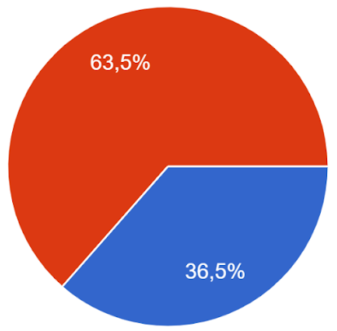
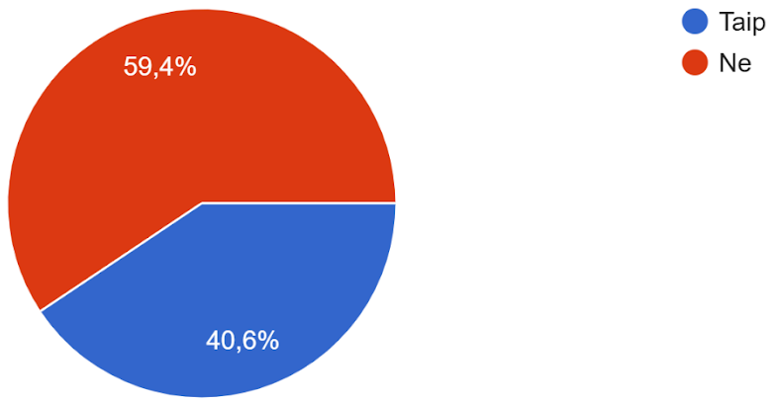
Apklausos rezultatai
Ar susiduriate su situacija, kai LEI intranete (www.lei.lt -> Darbuotojams) patalpinta senos redakcijos dokumento forma?
Ar manote, kad LEI intranete (www.lei.lt -> Darbuotojams) trūksta tam tikros informacijos?
Daugiau nei trečdalis darbuotojų susiduria su situacija, kai LEI intranete patalpinta senos redakcijos dokumento forma (36,5 proc.).
LEI intranete tam tikros tikros informacijos trūksta 40,6 proc. respondentų, jų pasiūlymai pateikti kitoje skaidrėje.

Slide 10
Patikslinkite kokios informacijos trūksta:
“Mokslo ir jaunesniojo mokslo darbuotojų, taip pat ir inžinerinio personalo tipinių pareiginių nuostatų. Nėra autorinių sutarčių komisijos sudėties.”
“Kaip prisijungti prie LEI virtualios bibliotekos (nes valdžia sako kad eina, o realiai tai neina, nes niekas slaptažodžio nežino)”
“Kaip prisijungti prie LEI virtualios bibliotekos?”
“Kaip prisijungti virtualios bibliotekos, tai yra per šią nuorodą: https://www.elaba.lt/elaba-portal/paieska/ivb”
“Mokslo darbuotojų atestacijos ir konkursų dokumentų”
“Asmeninio profilio informacijos bei prieigos prie eLABa, LEI ataskaitų, archyvų.”
“Intranete turi būti ir ta informacija darbuotojams, kuri šiuo metu pateikiama tik viešame LEI puslapyje”
“Praktiškai neįmanoma konkretizuoti”
“Su atestacija”
“netrūksta”
“Bendrinių prašymų, įvairių vidaus formų, veiklos algoritmų ir kitų informacinių dokumentų”
“Galėtų būti patalpintas šiuo metu galiojantis pareiginės algos bazinis dydis.”
“Interneto LEI tinklapyje nėra senesnių nei 12 metų mokslinių publikacijų. Jos buvo sename LEI tinklapyje ir nėra perkeltos ir paieška neranda.”

Slide 11
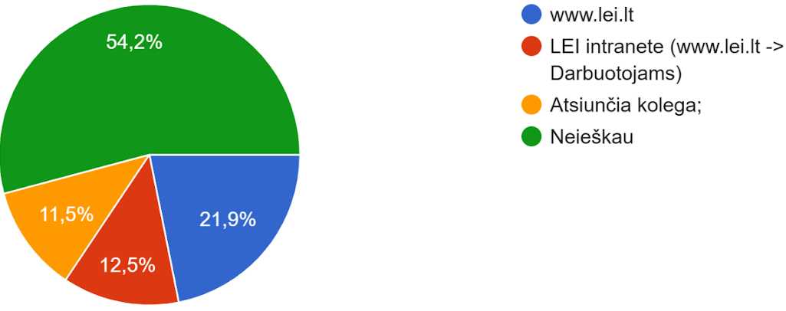
Apklausos rezultatai
Kur ieškote informacijos apie akademinę etiką?*
*Vykdoma apklausa buvo apie LEI intranetą, todėl šis klausimas buvo apie Lietuvos energetikos instituto dokumentus susijusius su akademine etika. Pastaba dėl netiksliai suformuluoto klausimo priimta.

Slide 12
Jūsų pasiūlymai:
“Sudarant klausimyną neformuluoti klausimų tendencingiems rezultatams išgauti”
“Pareiginiai nuostatai pateikti tik vyr. m.d. ir v.m.d., o kur kitiems?”
“Kaip prisijungti prie LEI virtualios bibliotekos?”
“LEI darbuotojams skiltyje galima būtų pateikti slaptažodį ir prisijungimo vardą prie LEI virtualios bibliotekos”
“Tiek interneto svetainė, tiek vidinis DMSas nedraugiškas vartotojui.”
“Išmesti visą atgyvenusią ir nenaudojamą medžiaga ir sutvarkyti reikalingus ir naudojamus dokumentus.”
“Mokslo darbuotojų atestacijos ir konkursų dokumentus bei akademinės etikos dokumentus patalpinti LEI intranete.”
“Informacija apie akademinę etiką ne pati svarbiausia informacija. Tinklapyje trūksta informacijos šeimininko. Nestatykite vežimo prieš arklį - pirma tegul visi procesai pereina į DBSIS. Galbūt tada atkris tam tikros informacijos talpinimas intranete.”
“Prie intraneto reikalinga prieiga iš išorės per VPN. Keista, kai to dar nėra net po Covid-19 pandemijos…”
“Reikia atnaujinti skilčių pavadinimus ir aiškiau išdėlioti dokumentus”
“Pirma išklausyti ką kūrėjai siūlo, kas yra jau kituose įmonėse įdiegta, tada galima teikti pasiūlymus tobulinimui”
“Skirstyti informaciją blokais - pvz. dokumentų, prašymų šablonai-formos; atestacijos klausimai; doktorantūros klausimai - vadovams ir studentams atskirai ir t.t.”
“Daugiau aiškumo, konkretumo, vienodumo ir savalaikio informacijos papildymo/atnaujinimo. Intranetas puslapio struktūra, vizualizacija galėtų labai nesiskirti nuo www.lei.lt tinklapio bendro vaizdo ir struktūros.”
“Suvienodinti LEI viešą ir intraneto svetainių dizainus ir padaryti taip, kad ieškoti reikiamų dok. būtų intuityvu.”
“Reikia keisti iš esmės, tiek struktūriškai, tiek turinio prasme. Nes lengviau paprašyti kolegos/ų, nei rasti intranete. Tuo pačiu trūksta daugybės veiklos dokumentų, kurie padėtų susiorientuoti kas už ką atsakingas administracijoje kai padaliniams tenka spręsti administracinius klausimus.”

Slide 13
Jūsų pasiūlymai:
“Formatas turėtų būti draugiškesnis vartotojui ir labiau struktūrizuotas, siekiant negaišti laiko ieškant reikalingos formos ar informacijos”
“Kai darote apklausas, galėtumėte geriau klausimus apgalvoti.”
“Intranetas neprieinamas iš už instituto ribų (komandiruotėje, nuotolinio darbo metu). Intranetas neprieinamas iš mobiliųjų įrenginių per instituto guest WIFI (prieinamas per darbuotojams skirtą WIFI, bet prie šio tinklo darbuotojai patys savo įrenginių prijungti negali). VPN klausimas.”
“Straipsnių sąrašas pagal darbuotoją – naujame viešame tinklapyje pateikiami ne visi straipsniai, nėra straipsnių kategorijų. Senajame intranete straipsnių sąrašas nebepildomas, bet buvo labai patogus „copy->paste“ dėti į CV šablonus, projektams ir t.t. Tik jeigu dabar reikalaujama kategorizuoti pagal kvartilius, būtų gerai kad būtų nurodyti ir konkretūs kvartiliai.”
“Intranete esančių šablonų parengimo kokybė – ne visi kokybiškai parengti. Pvz., skaidrių šablonas, kuriame paveiksliukas išeina už skaidrės ribų, visos skaidrės yra „Title slide“ tipo, LEI logo nėra kaip fonas, o kaip paveiksliukas.”
“Nerašyti klausimų apie etiką, kurie yra neakademiški ir neetiški, nes pvz. ir šioje anketoje nėra kito pasirinkimo (pvz.ieškant info per google dėl tokios anketos atsakytojas verčiamas meluoti galėdamas pasirinkti tik klaidingą atsakymą).”

Slide 14
Kiti komentarai:
Patikslinkite kokios informacijos trūksta:
“apibūdinkite kas yra tam tikra informacija”
“Nepatogu naudotis”
“sistemos šiek tiek reiktų geresnės, kartais sunku rasti pagal paieškos rodyklę”
“Informacijos gal ir netrūksta, bet jame didelė betvarkė.”
“Aiškesnės struktūros”
“Galima sakyti, kad LEI intraneto neturi, nuorodos neatsidaro, dokumentai nepasiekiami, nepatogus naudoti, tai galima sakyti, VISKO TRŪKSTA IR KEISTI IŠ PAGRINDO, priėjimo galimybė turėtų būti ir ir nuotoliu”
“Praktiškai neįmanoma konkretizuoti”
“LEI intranetas - tai ne intranetas, o tiesiog dokumentų saugykla ir niekaip neatlieka intraneto funkcijų ir galimybių. Intranete tekstai pateikti per smulkiu šriftu. Dažniausiai tenka naudotis paieškos funkcija, norint surasti konkrečią informaciją. O kokia padėtis su DBSIS programa? Ar ten nėra taip pat sukelti interaktyvūs dokumentai? Skirtingos programos, paprogramės, informacija dengiasi arba kartojasi, būtų smagu turėti vieningą sistemą, mokėti ja naudotis ir išnaudoti jos galimybes 100 proc. “
“Dažnai informacijos netekdavo ieškoti, bet kai tekdavo tai nepavykdavo rasti, ir greičiau būdavo gauti iš kolegų”

Slide 15
2024, Kaunas

